Slide 1
ReConstruyendo Tradiciones
EDU-PECHAKUCHA #DIPLOTIC 2014

Slide 2
El origen del proyecto

Slide 3
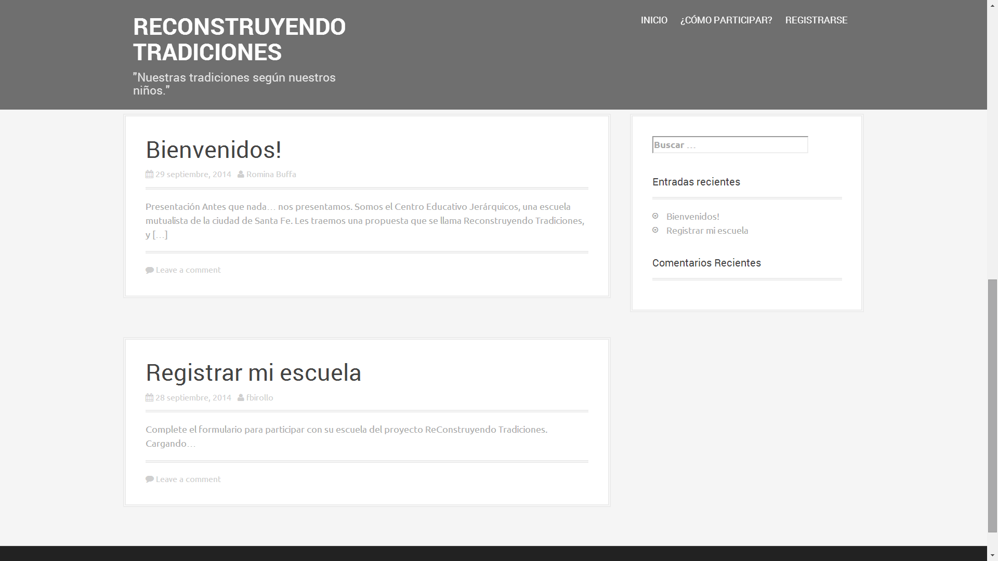
El sitio

Slide 4
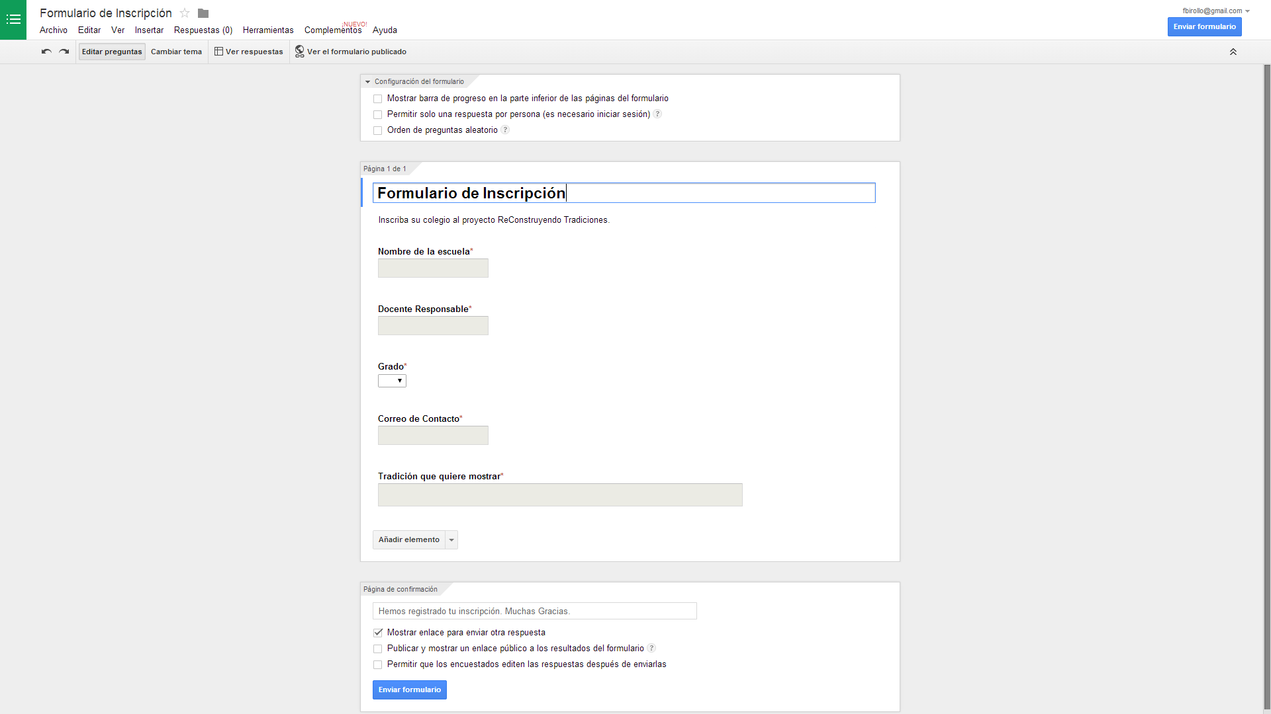
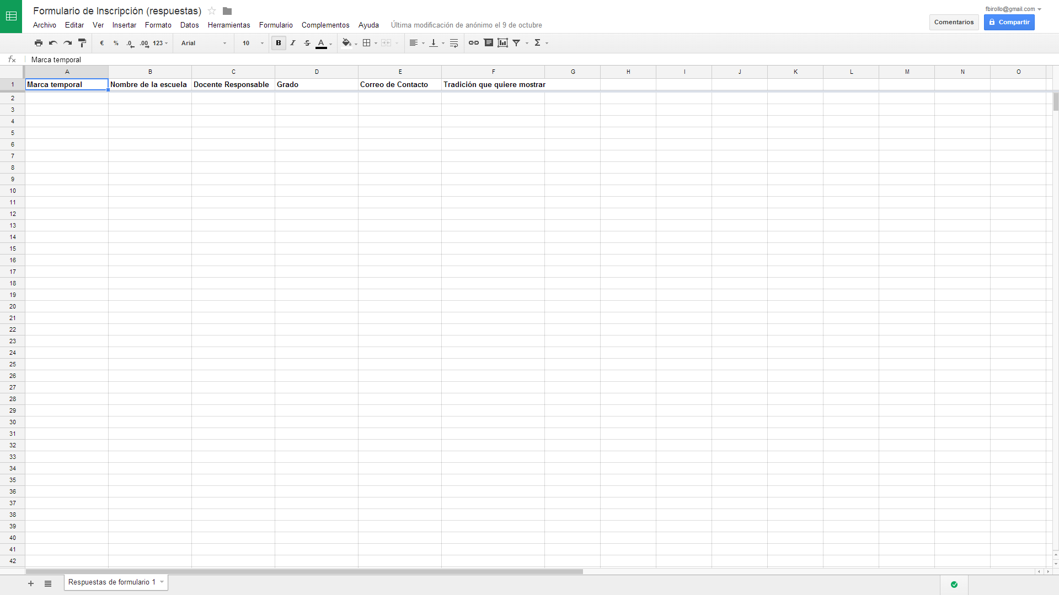
La inscripción

Slide 5
Seguimiento

Slide 6
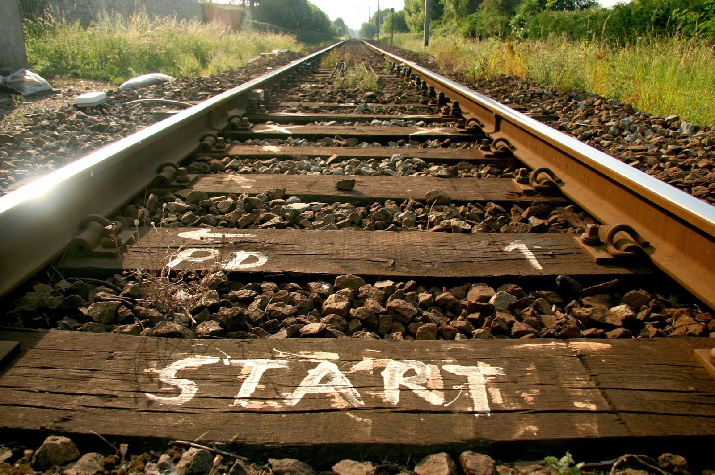
Final impecable

Slide 7
Buscando el problema

Slide 8
Mi Entorno Personal de Aprendizaje (PLE) Antes

Slide 9
Mi Entorno Personal de Aprendizaje (PLE) Ahora

Slide 10
Feedly: Cambiando mi forma de trabajar

Slide 11
Mejorando los aprendizajes integrando TICs Capacitación

Slide 12
Mejorando los aprendizajes integrando TICs Cambio de paradigma

Slide 13
Mejorando los aprendizajes integrando TICs Producción de recursos propios

Slide 14
Mejorando los aprendizajes integrando TICs Apropiación de apps

Slide 15
Mejorando los aprendizajes integrando TICs Ampliar mi red profesional

Slide 16
Ideas relevantes Gestionar contenidos correctamente

Slide 17
Ideas relevantes Búsqueda del tesoro

Slide 18
Ideas relevantes El valor de un Blog

Slide 19
Ideas relevantes Difundir ideas

Slide 20
Ideas relevantes El cambio es hoy

Slide 21
#DiploTIC 2014 DIPLOMATURA EN TIC EN EDUCACIÓN - UCSF
Fernando Ariel Birollo

